Slide 1
Благотворительный проект «Здоровое село» (опыт оказания медицинской помощи сельскому населению Республики Дагестан в период пандемии COVID-19)
Автор и руководитель:
Агамов Загир Хидирович
канд. мед. наук,
старший научный сотрудник
Национального НИИ
общественного здоровья им. Н.А. Семашко,
врач городской поликлиники №115 ДЗМ
Тел: 89263549331
azxur@rambler.ru

Slide 2
Актуальность и социальная значимость проблемы доступности медицинской помощи сельскому населению
Численность населения Республики Дагестан - 3 133 303 чел.
Сельское население — 55 % (1723316 чел.), из них 46% (~700 тыс.) в горной местности [Росстат, 2020].
Особенности здравоохранения Республике Дагестан:
концентрация основных ресурсов в столице республики(структурные диспропорции)
высокая доля частного сектора здравоохранения;
недостаточный уровень подготовки медицинского персонала;
недостаточное развитие ВМП
Сельское здравоохранение:
дефицит медицинских кадров;
нехватка медицинского оборудования;
износ основных фондов; недостаточная профилактическая работа
Приводит к снижению доступности медицинской помощи сельскому населению
Немедицинские факторы, влияющие на здоровье сельского населения:
транспортная доступность;
условия и уклад жизни сельского населения;
низкий уровень жизни и санитарной грамотности населения
рост заболеваемости, инвалидизации;
рост расходов на медицинскую помощь; формирование потоков пациентов за пределы республики для получения ВМП, что сопряжено с личными расходами граждан

Slide 3
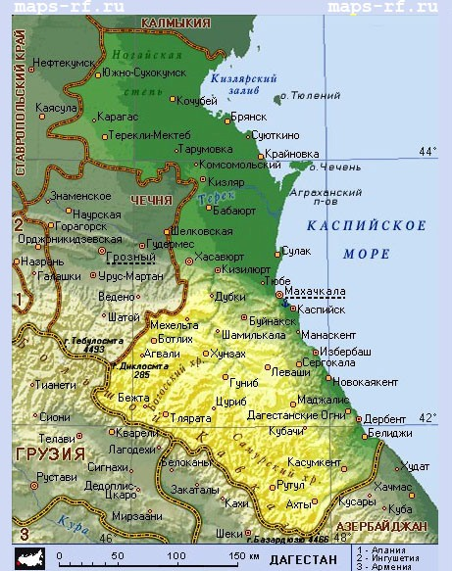
Медико-демографическая характеристика Республики Дагестан

Slide 4
Особенности сельского здравоохранения Республики Дагестан

Slide 5
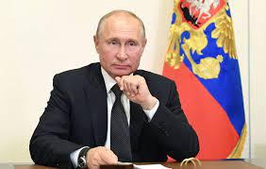
Ситуация в Республике Дагестан, в период пандемии
«… Ситуация в Дагестане — одна из самых сложных в стране и требует неотложных мер …
Система здравоохранения региона работает с серьезной нагрузкой, несмотря на самоотверженные усилия врачей, медсестер, увеличивается число трагических исходов, в том числе среди самих медицинских работников. Люди говорят и о том, что необходимую медицинскую помощь не всегда и не везде можно получить своевременно и в полном объеме.»
В.В. Путин
18.05.2020 г.
Минздраву поручено подготовить и реализовать детальный план и помочь Дагестану тест-системами, лекарствами, оборудованием, а главное – кадрами.

Slide 6
Динамика некоторых показателей деятельности системы здравоохранения Республики Дагестан в период пандемии

Slide 7
Проект как решение проблемы Описание решения проблемы, предлагаемое лидером проекта.
Одним из важнейших факторов устойчивого социально-экономического развития Российской Федерации, является сохранение и укрепление здоровья населения. Состояние здоровья сельского населения в Российской Федерации вызывает серьезные опасения, а вопросы его поддержания сохраняют свою актуальность, несмотря на значительное внимание к вопросам здравоохранения на селе Правительства Российской Федерации.
Существующие условия жизни в сельской местности, связанные с географическими, экономическими, культурными, медицинскими факторами, вызывают множество проблем, в вопросах сохранения и укрепления здоровья сельского населения. Характерными для сельской местности, являются сложные условия труда и быта, отсутствие водопровода, канализаций; затруднен доступ к квалифицированной медицинской помощи в силу географической удаленности. Также сельское население отличает консерватизм и традиционный уклад жизни, что формирует, в некоторой степени, склонность к недоверию официальной медицине и предпочтение в лечении недугов, народных средств; распространено сокрытие болезней, из-за боязни осуждения.
По данным Республиканского информационно-аналитического центра Министерства здравоохранения Республики Дагестан «исторически сложившиеся в регионе сеть медицинских учреждений, их структура, типы, количество и мощность в традиционных рамках административно-территориального деления не обеспечивают должного уровня оказания медицинской помощи. Требует решения проблема оказания адекватной этапной скорой и неотложной медицинской помощи, дальнейшее развитие специализированной, в том числе хирургической, высококвалифицированной стационарной помощи. Сохраняется недостаточное оснащение современным оборудованием, нехватка отдельных лекарственных препаратов, недостаточный уровень подготовки медицинского персонала, нерешенные социальные вопросы, низкая санитарная грамотность и медицинская активность населения.»
Недостаточное развитие многих видов медицинской помощи в Республике Дагестан, формирует потоки пациентов в учреждения здравоохранения за пределами Республики, что сопряжено с личными расходами граждан на проезд, проживание в другом регионе, а также, зачастую, с оплатой медицинской помощи. Так, по заявлениям органов управления здравоохранением, среди регионов Российской Федерации, граждане которых получали медицинскую помощь в учреждениях здравоохранения Москвы, наибольшая доля приходится на пациентов из Республики Дагестан, которая из года в год, увеличивается.
В данных условиях, реализация благотворительного проекта «Здоровое село», пусть даже и точечно, в отдельных труднодоступных населенных пунктах, будет способствовать улучшению состояния здоровья сельского населения, а предусмотренная в рамках проекта, организация высокотехнологичной медицинской помощи, существенно сократит расходы граждан. Вместе с тем, реализация данного проекта, позволит обратить внимание общественности и органов управления к имеющимся проблемам в системе оказания медицинской помощи в сельской местности Республики Дагестан.

Slide 8
Цель проекта – повышение доступности медицинской помощи для жителей сельской местности Республики Дагестан
Задачи:
изучение основных показателей здоровья населения районов и деятельности медицинских организаций;
привлечение для участия в проекте федеральных и республиканских медицинских учреждений
консультации пациентов бригадами врачей, сформированными из специалистов, в соответствии с потребностями населения
обмен опытом с врачами территории, установление профессионального сотрудничества, круглые столы, лекции, мастер-классы
содействие в получении ВМП сельскому населению в ведущих медицинских учреждениях Москвы и республики, в рамках квот
привлечение внимания общества к проблемам здравоохранения на селе.

Slide 9
Механизм реализации проекта Как работает проект – описание, схема, типичный кейс.
1 . Поступление заявки от какого-либо муниципального образования сельской местности, с просьбой посетить район в рамках благотворительного проекта «Здоровое село»; рассмотрение данной заявки
2. Первоначальный выезд в данное муниципальное образование, встреча с администрацией, органами управления здравоохранением, врачами, населением; выявление проблемных зон (структура заболеваемости, кадровый состав и ресурсы учреждений здравоохранения, проблемные зоны в обеспечении медицинской помощью территории).
3. Формирование мероприятий для реализации на данной территории в рамках проекта, определение сроков и состава группы врачей по специальностям для выезда на данную территорию.
4. Подготовка местных медицинских служб к приезду группы, формирование записи к специалистам, дооснащение необходимым инструментарием, информирование населения.
5. Приезд группы врачей, совместные приемы пациентов с местными докторами, установление между ними профессионального сотрудничества, проведение круглых столов. Отбор пациентов для ВМП, с определением их дальнейшей маршрутизации.
6. Анализ проведенных мероприятий, с формированием заключительного акта, обсуждением и рекомендациями

Slide 10
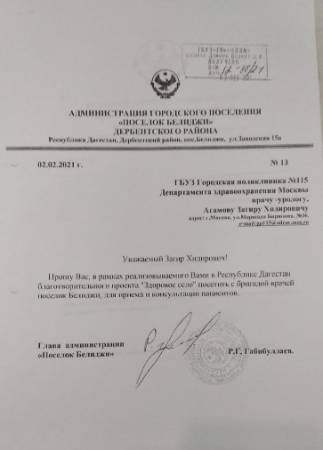
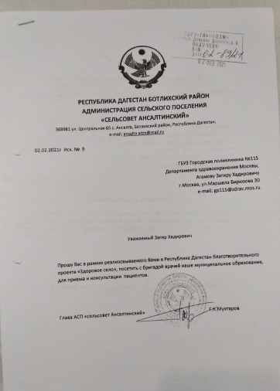
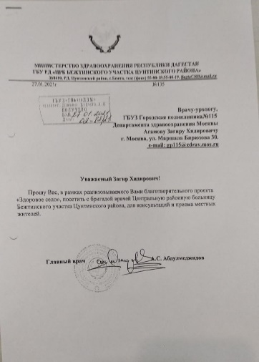
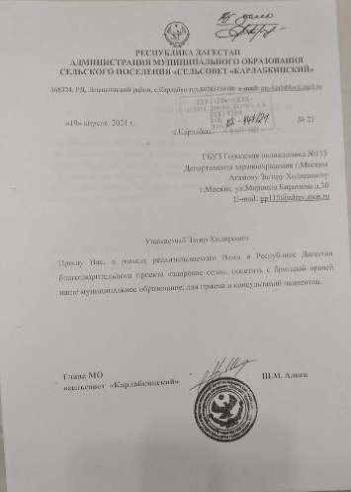
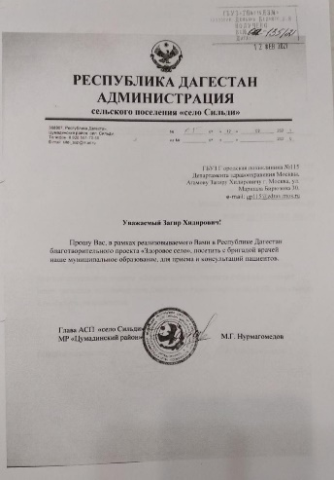
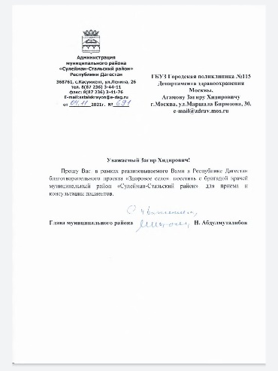
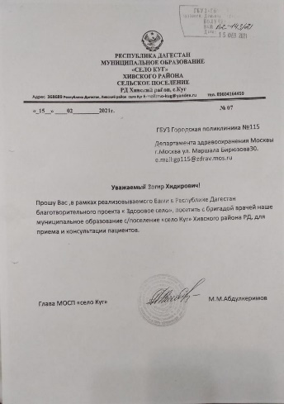
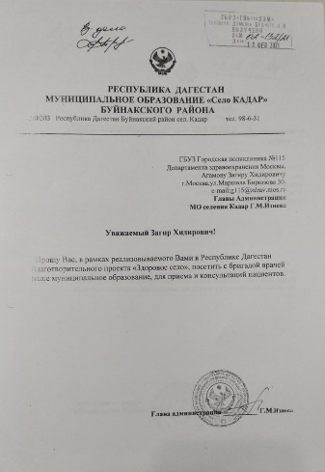
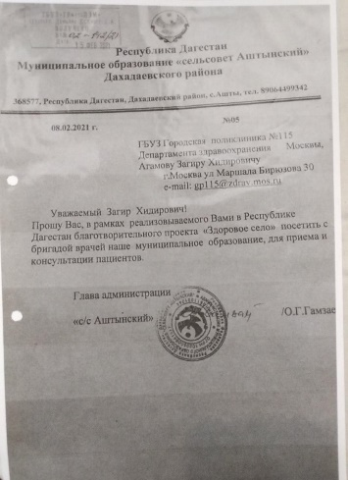
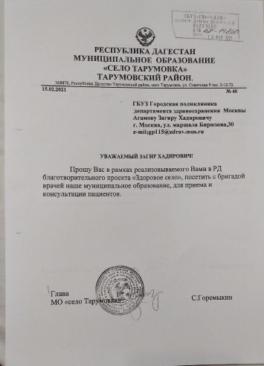
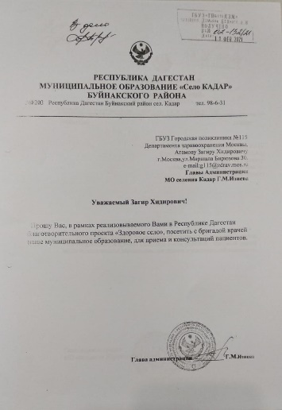
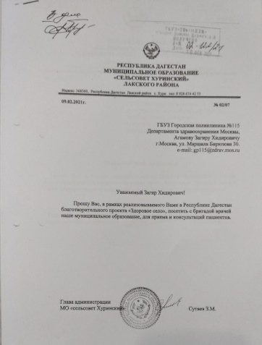
Механизм реализации проекта Как работает проект – описание, схема, типичный кейс. Обращения от муниципальных образований сельской местности Республики Дагестан

Slide 11
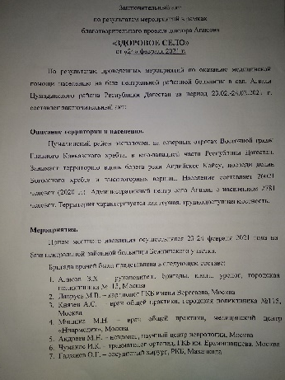
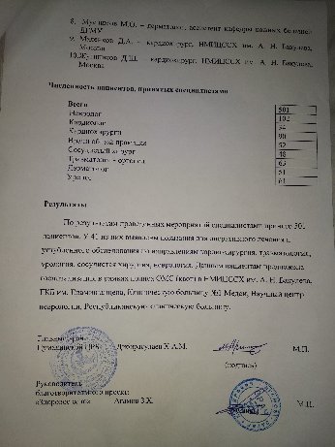
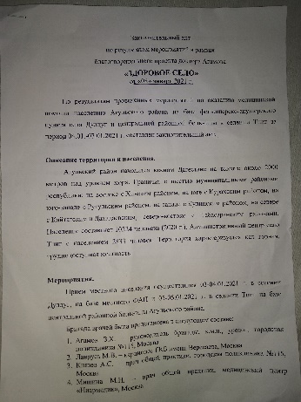
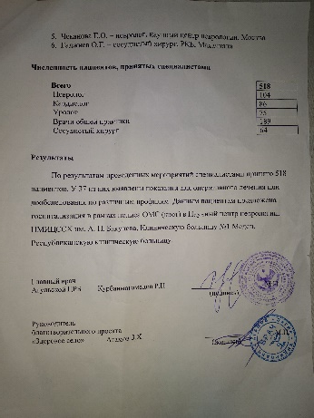
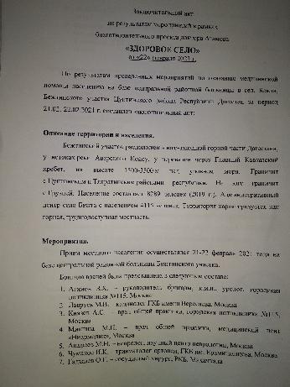
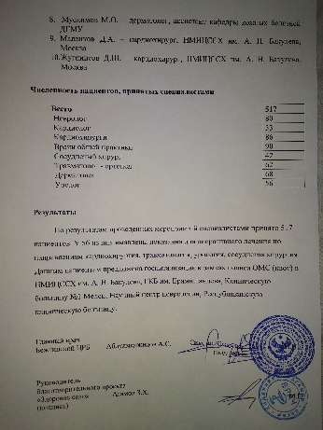
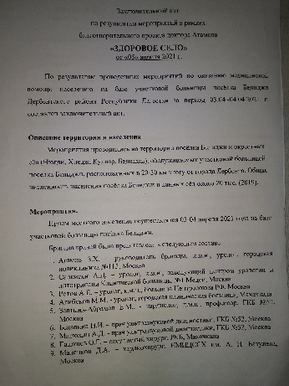
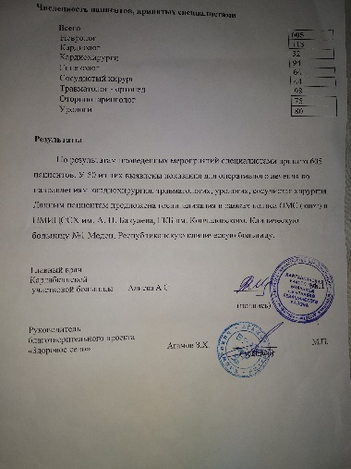
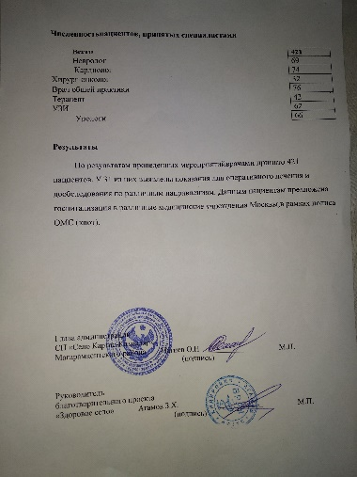
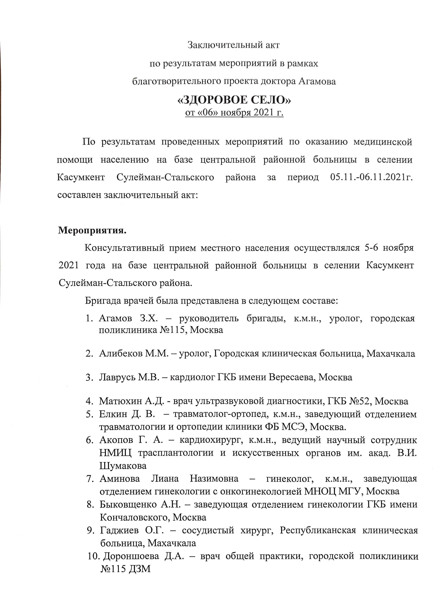
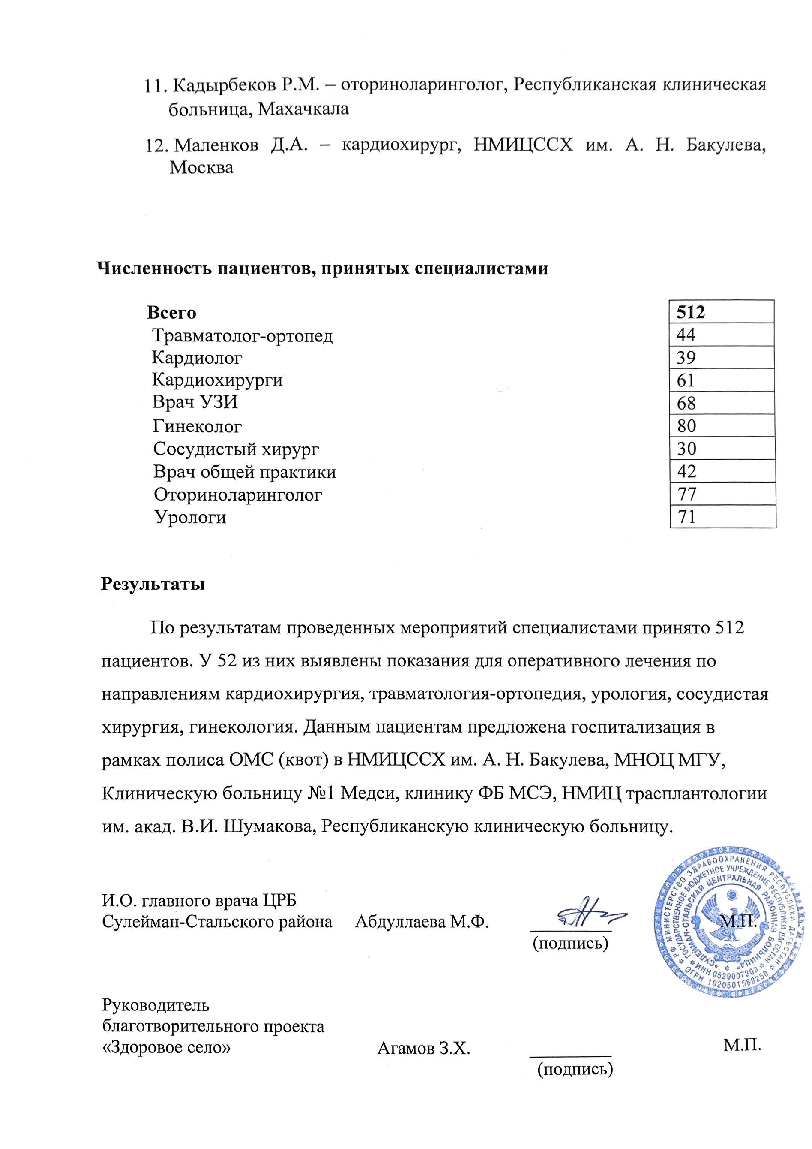
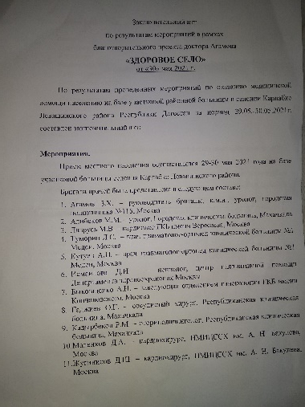
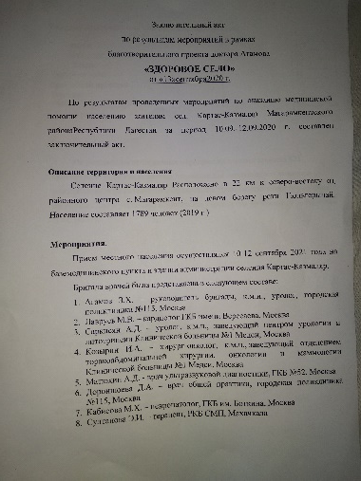
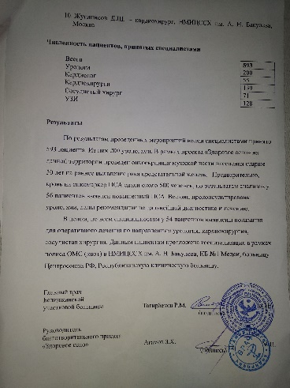
Механизм реализации проекта Как работает проект – описание, схема, типичный кейс. Акты о проведенных мероприятиях

Slide 12
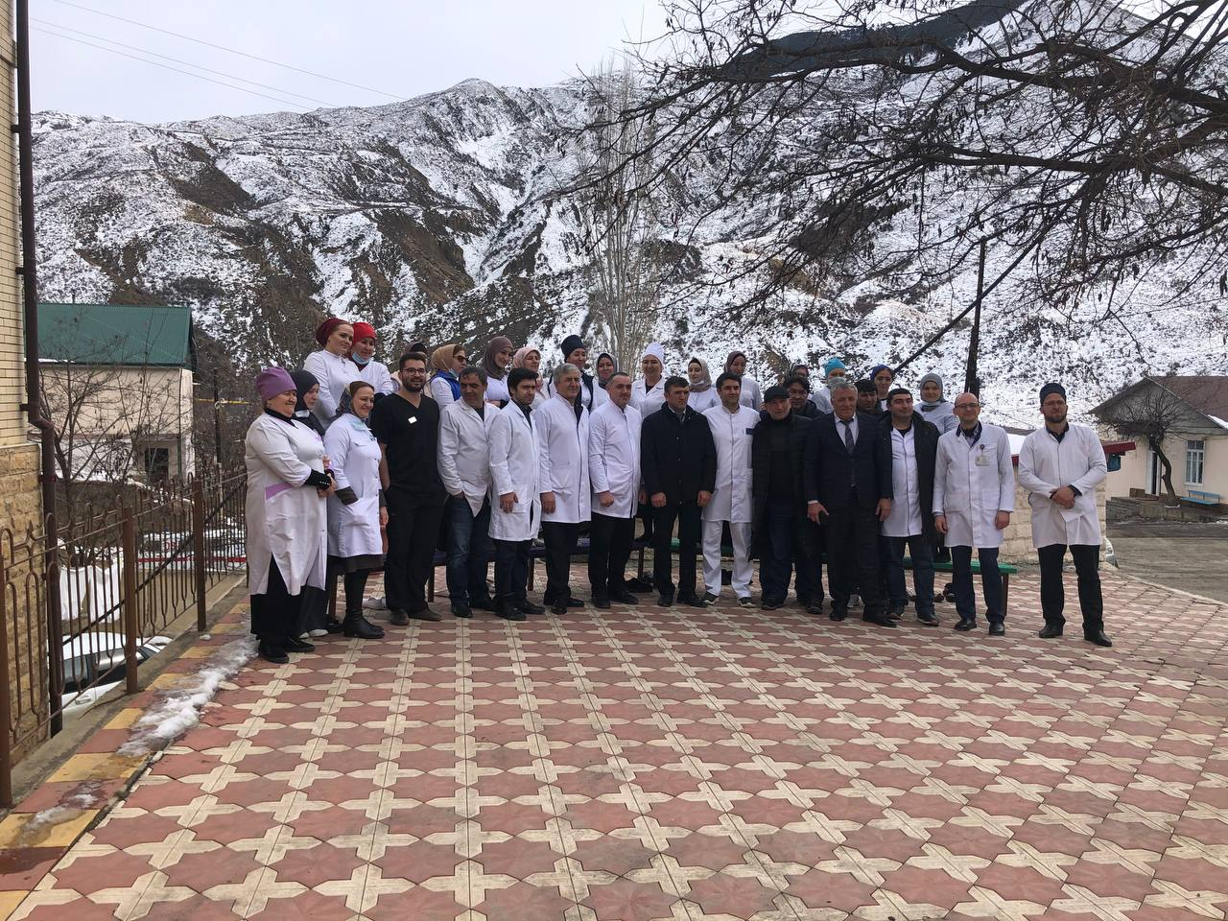
Участники (партнеры) проекта
Более 40 докторов: гинекологи, травматологи-ортопеды, урологи, онкологи, хирурги, оториноларингологи, сердечно-сосудистые хирурги, рентгенологи, врачи УЗИ, кардиологи, терапевты, невропатологи, ревматологи (профессора, доценты и ассистенты кафедр, научные сотрудники НИИ, заведующие отделениями, рядовые врачи)
ГП №115 ДЗМ ГКБ имени В.В. Вересаева ДЗМ
Клиническая больница №1 Медси ГКБ №52 ДЗМ
ГКБ им. Боткина ДЗМ РКБ СМП, Махачкала
МЦ «Ниармедик», Москва НЦ неврологии, Москва
РКБ им. А.В. Вишневского ГКБ им. Ерамишанцева
НМИЦССХ им. А. Н. Бакулева Больница Центросоюза РФ
ГКБ №1, Махачкала Центр паллиативной помощи ДЗМ
ГКБ им. М.П. Кончаловского ДЗМ МНОЦ МГУ, Москва
Клиника ФБ МСЭ, Москва НИИ Склифосовского ДЗМ
НМИЦ им. акад. В.И. Шумакова ГКБ им. В.М. Буянова ДЗМ
РНЦРР, Москва УКБ №3 МГМУ им. И.М. Сеченова, Москва

Slide 13
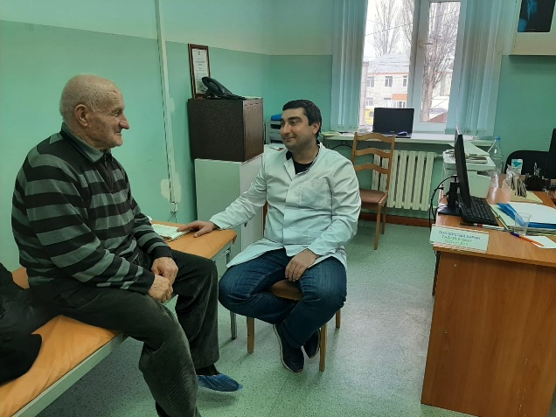
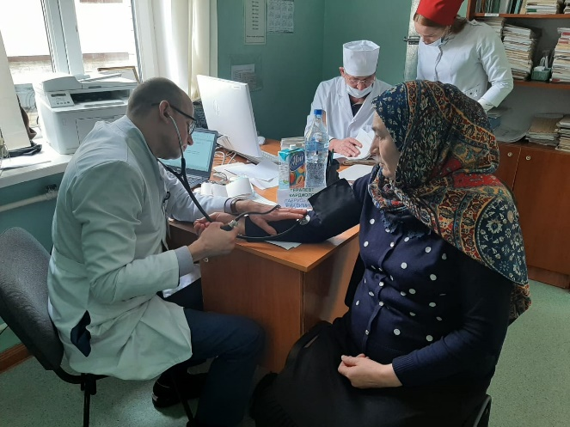
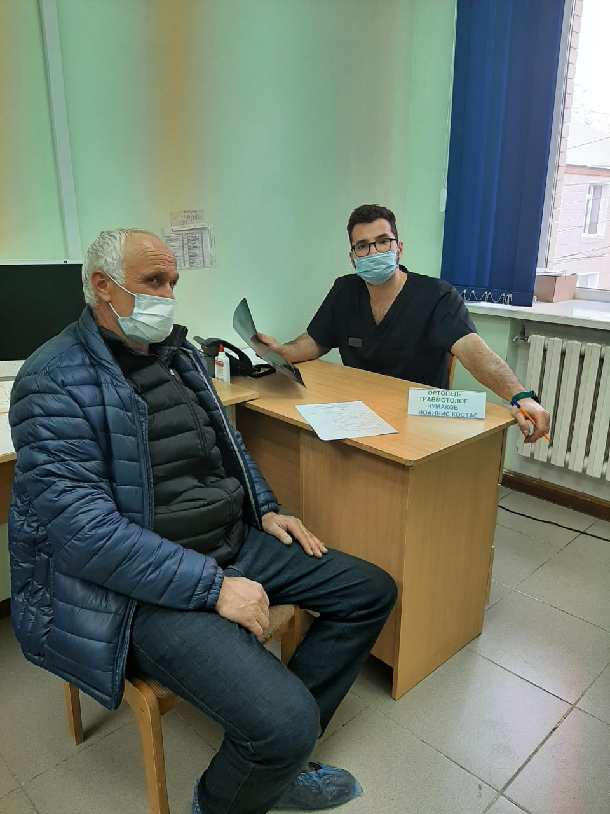
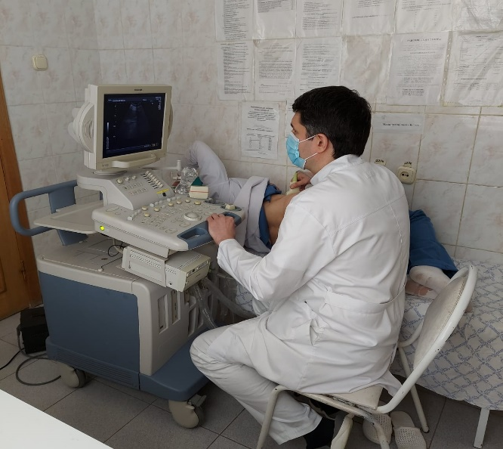
Результаты проекта
С 2020 года выполнены врачебные экспедиции в села Магарамкентского, Агульского, Цунтинского, Цумадинского, Дербентского, Левашинского, Сулейман-Стальского, Сергокалинского районов. Проконсультировано 4040 пациентов. У 363 выявлены показания для ВМП, 139 из них было организовано лечение в Федеральных, Московских и республиканских клиниках, в рамках квот.

Slide 14
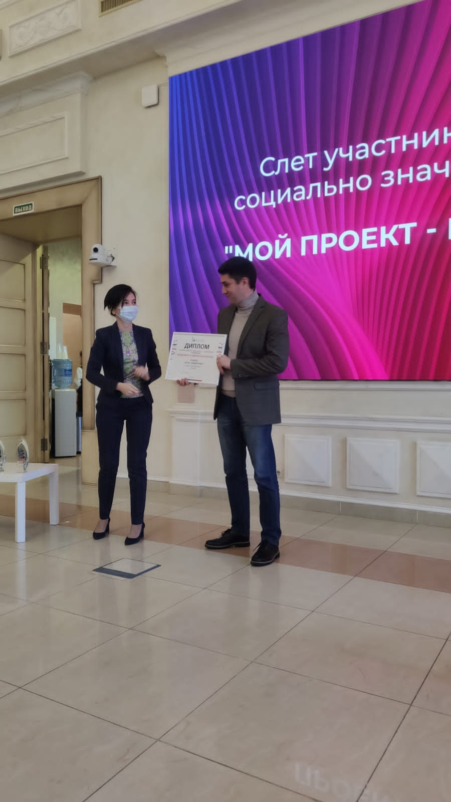
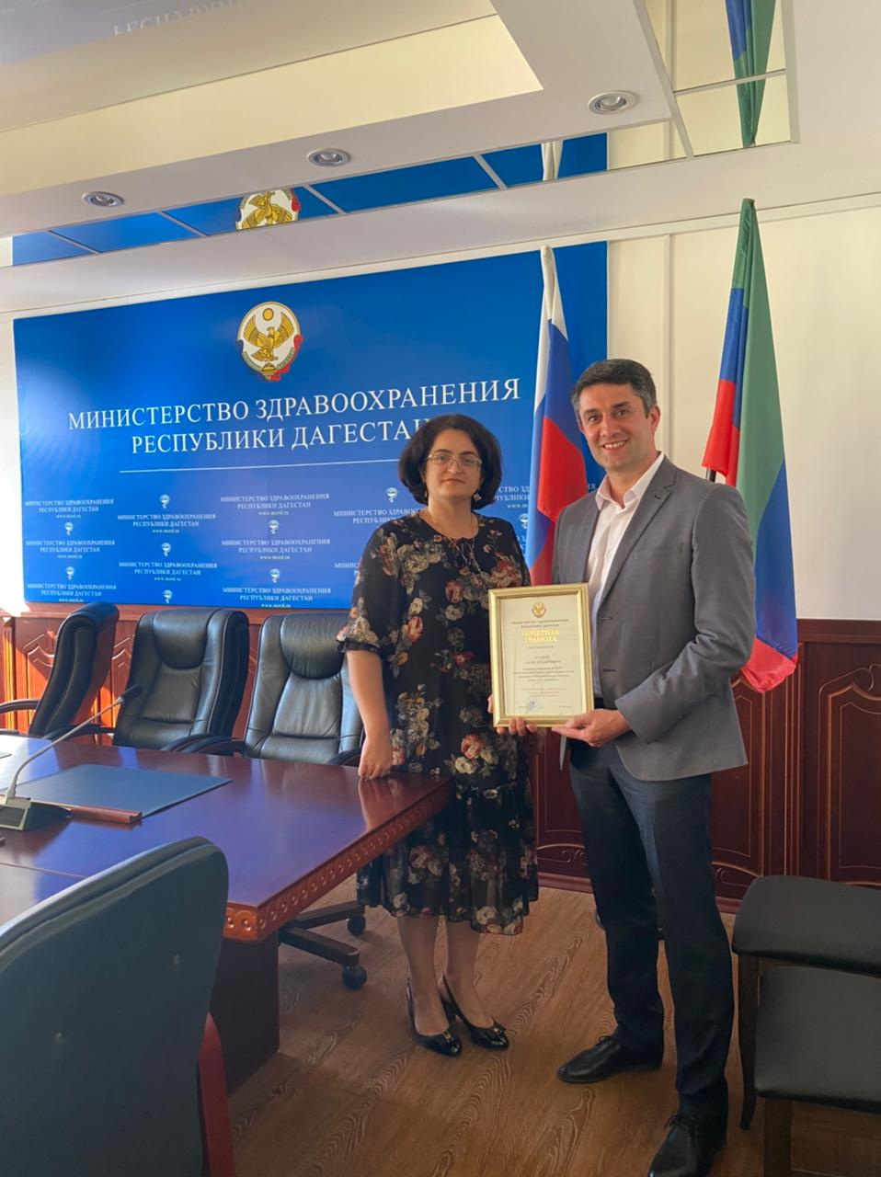
Достижения
Регулярное освещение в центральных и региональных СМИ
За высокий вклад в развитие сельского здравоохранения 25.05.2021 г., награждение почётной грамотой Минздрава РД
Лауреат Всероссийского конкурса социально значимых проектов Общественной палаты РФ, 01.11.2021 г.

Slide 15
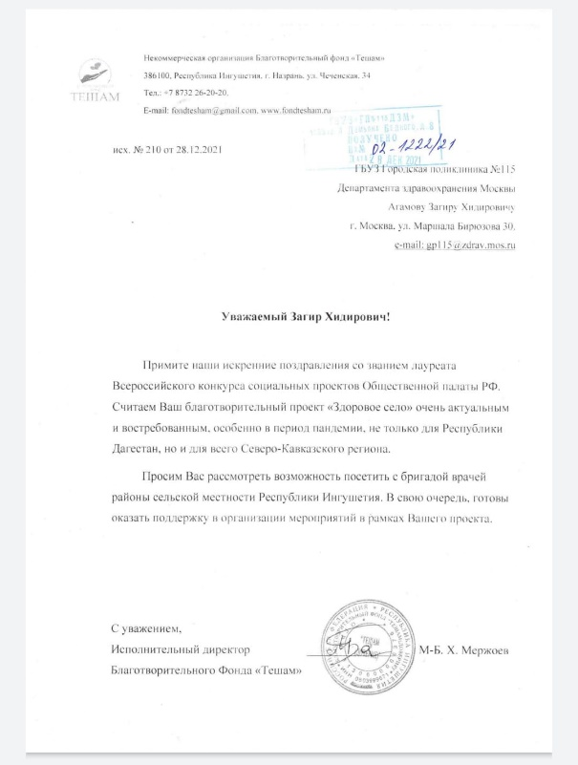
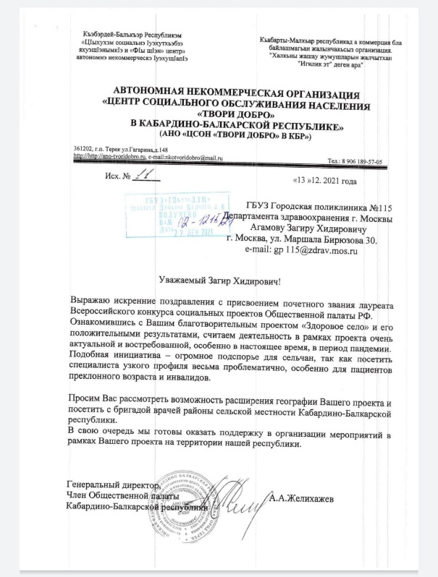
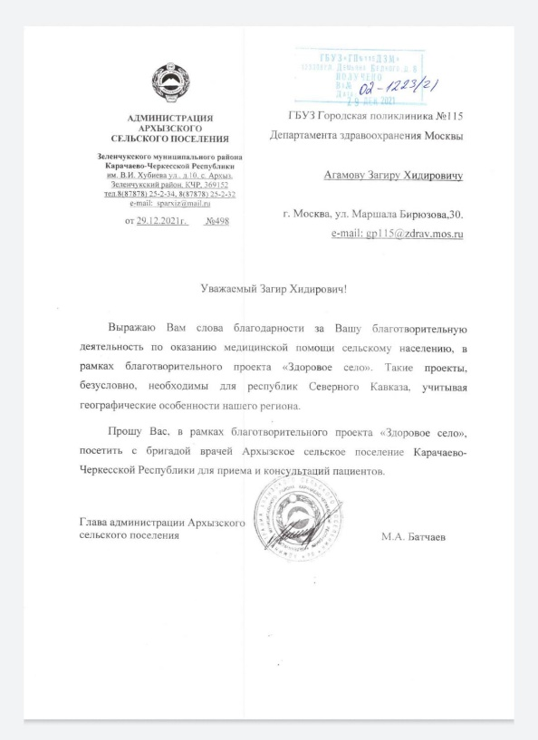
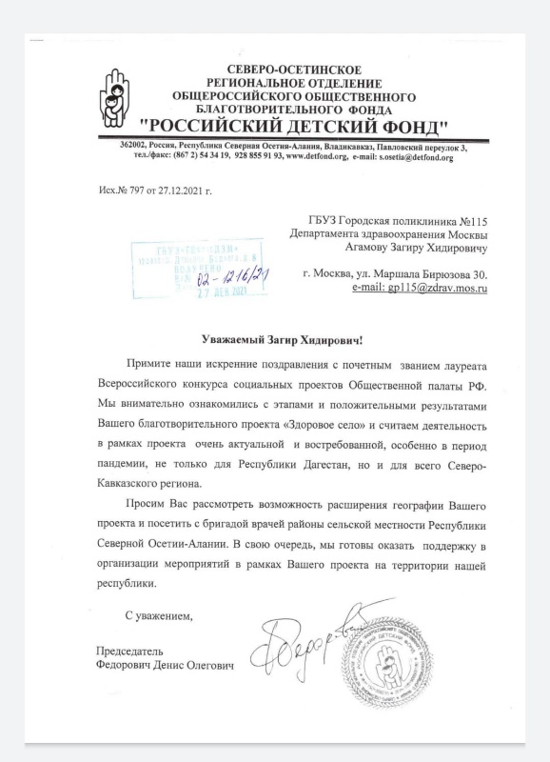
После представления проекта на Всероссийском форуме «Сообщество» 2-3 ноября 2021 года, а также на круглом столе «Медицина в условиях COVID-19» с международным участием 22.12.2021 года, поступили обращения с просьбой посетить другие регионы Северного Кавказа.

Slide 16
Ожидаемый результат проекта по итогам поддержки в Агентстве Образ продукта проекта по итогам поддержки (количественные и качественные показатели)
Повышение доступности медицинской помощи жителям сельской местности
Привлечение внимания органов власти и общества к проблемам сельского здравоохранения
Социальная удовлетворенность населения
Активное участие ведущих медицинских учреждений в проекте
Количественные показатели:
Число выполненных консультаций
Число отобранных пациентов на ВМП
Число пациентов, которым выполнено ВМП
Число докторов и медицинских учреждений, участвующих в проекте
Количество публикаций в СМИ
Качественные показатели:
Повышение качества медицинской помощи
Установление профессионального сотрудничества между врачами
Удовлетворенность населения
Снижение инвалидизации и смертности от хронических неинфекционных заболеваний
Повышение уровня участия ведущих медицинских учреждений страны в поддержке сельского здравоохранения

Slide 17
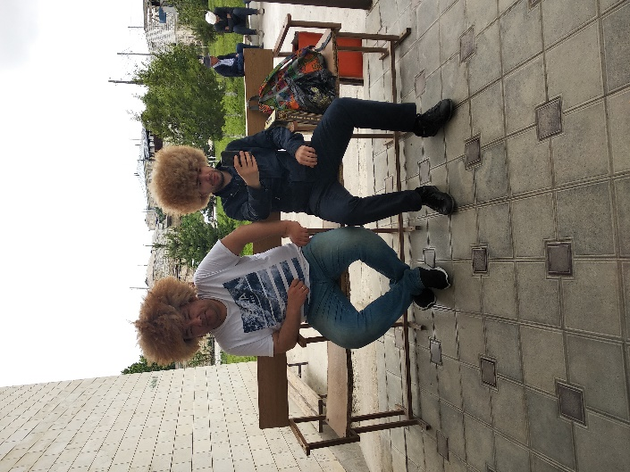
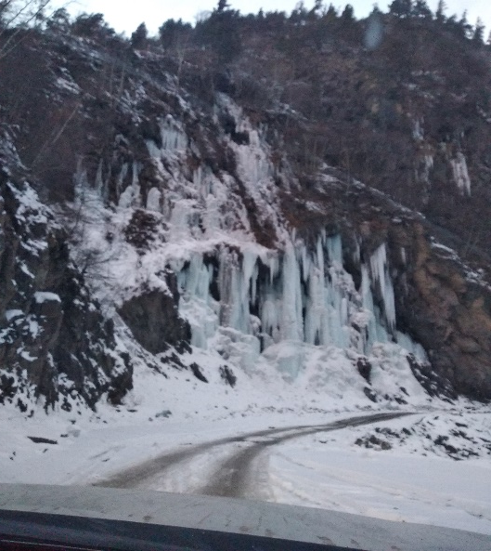
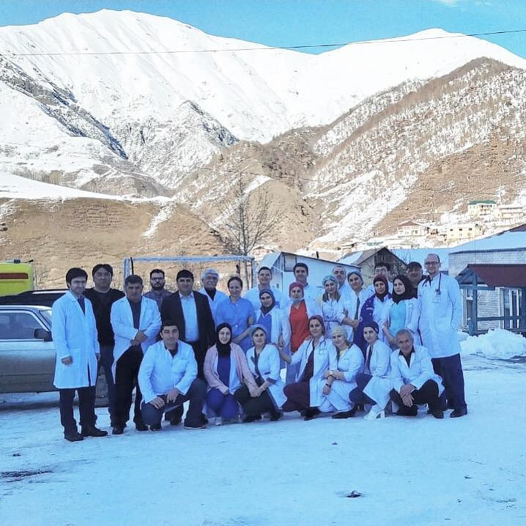
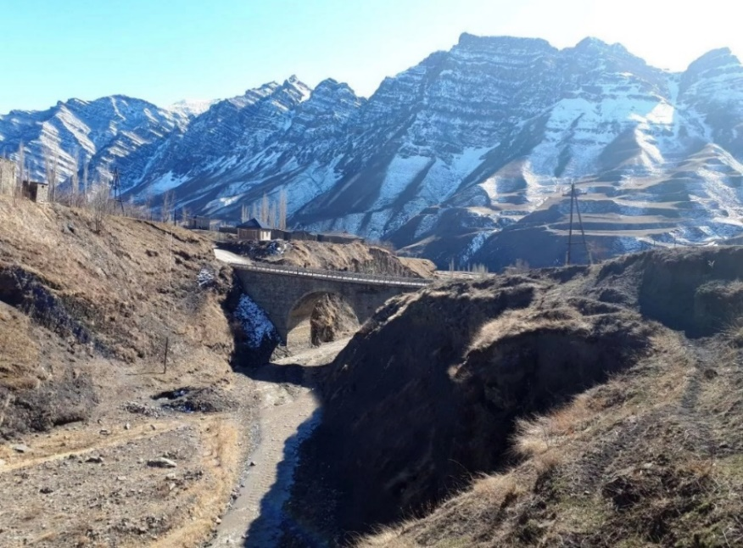
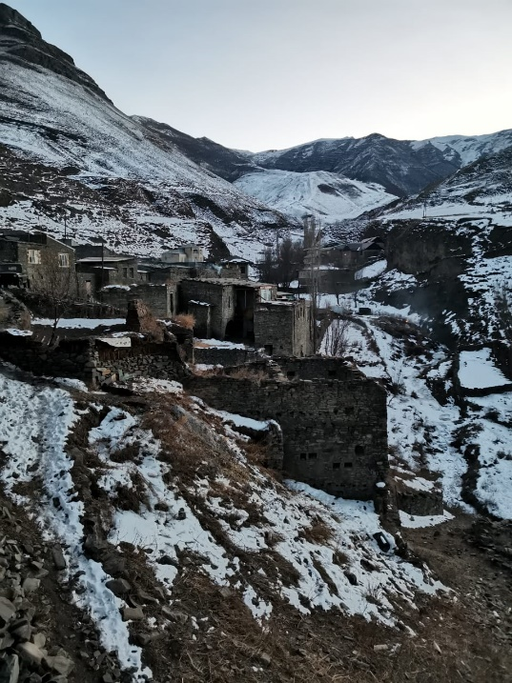
Партнеры проекта: - администрации муниципальных образований Необходимы партнеры: - органы власти и управления региона - ведущие медицинские учреждения страны

